Slide 1
TIẾNG VIỆT 1
Tập 2
Tuần 31
Bài đọc 1: Cái kẹo và con cánh cam

Slide 2
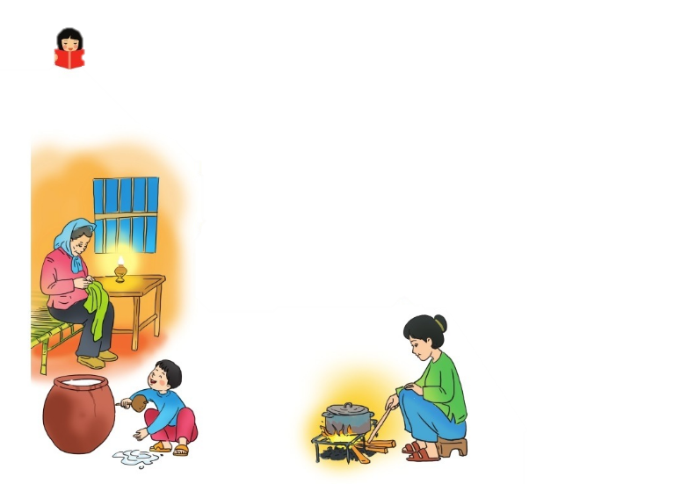
ĐỌC THUỘC LÒNG
BÀI: NGOAN

Slide 3

Khởi động
Trò chơi

Slide 4



GỬI THƯ CHO BỐ

Slide 5




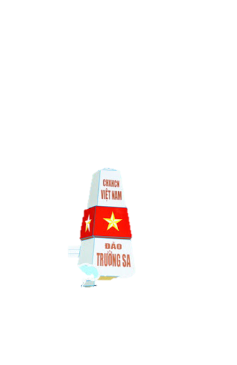


Bố Hoàng là bộ đội hải quân đang công tác ngoài đảo xa. Đã rất lâu rồi bố chưa về, Hoàng rất nhớ bố. Hoàng quyết định viết 3 lá thư gửi bố.
TÀU HQ VIỆT NAM
HQ-2020
TÀU HQ VIỆT NAM
HQ-2020

Slide 6




1
2
CÁC BẠN HÃY GIÚP MÌNH CHUYỂN NHỮNG LÁ THƯ NÀY ĐẾN TAY CỦA BỐ MÌNH BẰNG CÁCH TRẢ LỜI ĐÚNG CÁC CÂU HỎI CỦA BÁC ĐƯA THƯ NHÉ!
CẢM ƠN CÁC BẠN NHÉ! BỐ MÌNH ĐÃ NHẬN ĐƯỢC THƯ RỒI!
3
Bài mới
Notes:
Bấm vào ngôi sao để kết thúc trò chơi. Bấm vào mũi tên để đến bài mới.

Slide 7
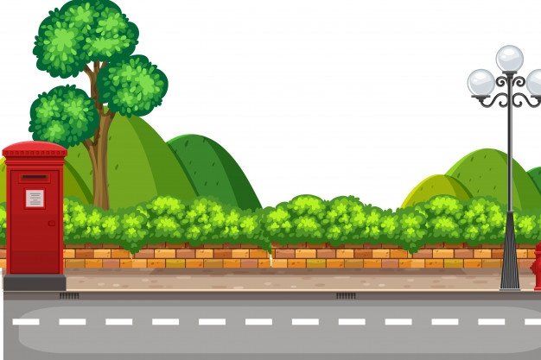



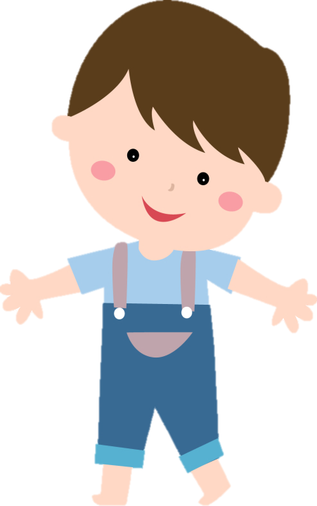

Điền vào chỗ chấm:
vầng ...ăng
A. ch
B. d
C. tr
Trở về

Slide 8
Điền vào chỗ chấm:
cơn …ó
A. gi
B. d
C. r
Trở về

Slide 9
Đồ dùng học tập của em là gì?
A. kéo
B. kẹo
C. bánh
Trở về

Slide 10

Cái kẹo và con cánh cam

Slide 11
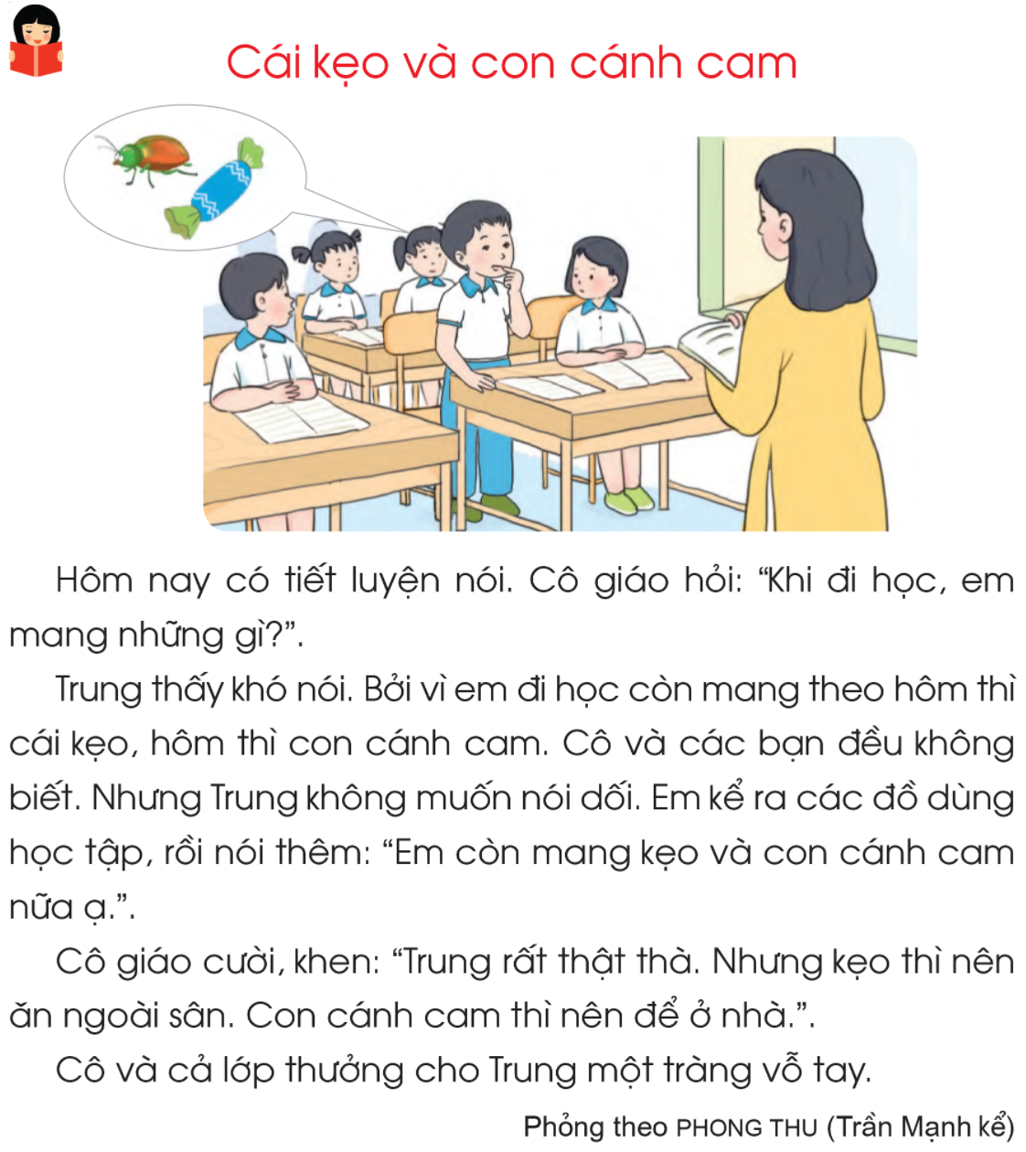

Slide 12

Cái kẹo và con cánh cam

Slide 13
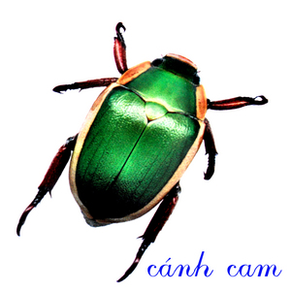
Notes:
Cánh cam: là con vật cánh cứng, màu sắc lấp lánh trông rất đẹp, thường ăn lá cây.

Slide 14
Luyện đọc câu

Slide 15

Cái kẹo và con cánh cam
1
2
3
4
5
6
7
8
9
10
11
12
13
14

Slide 16
Bëi v× em ®i häc h«m th× mang theo c¸i kÑo, h«m th× con c¸nh cam.

Slide 17
Cái kẹo và con cánh cam
1
2
3
4
5
6
7
8
9
10
11
12
13
14

Slide 18
Thư giãn

Slide 19


Slide 20
Luyện đọc đoạn

Slide 21
Cái kẹo và con cánh cam
1
2
3

Slide 22

Đoạn 1
Hôm nay có tiết luyện nói. Cô giáo hỏi: “Khi đi học, em mang những gì?”.

Slide 23
Đoạn 2
Trung thấy khó nói. Bởi vì em đi học còn mang theo hôm thì cái kẹo, hôm thì con cánh cam. Cô và các bạn đều không biết. Nhưng Trung không muốn nói dối. Em kể ra các đồ dùng học tập, rồi nói thêm: “Em còn mang kẹo và con cánh cam nữa ạ.”.

Slide 24
Đoạn 3
Cô giáo cười, khen: “Trung rất thật thà. Nhưng kẹo thì nên ăn ngoài sân. Con cánh cam thì nên để ở nhà.”.
Cô và cả lớp thưởng cho Trung một tràng vỗ tay.

Slide 25
Cái kẹo và con cánh cam

Slide 26
Tìm hiểu bài

Slide 27
Cái kẹo và con cánh cam
1
2
3

Slide 28
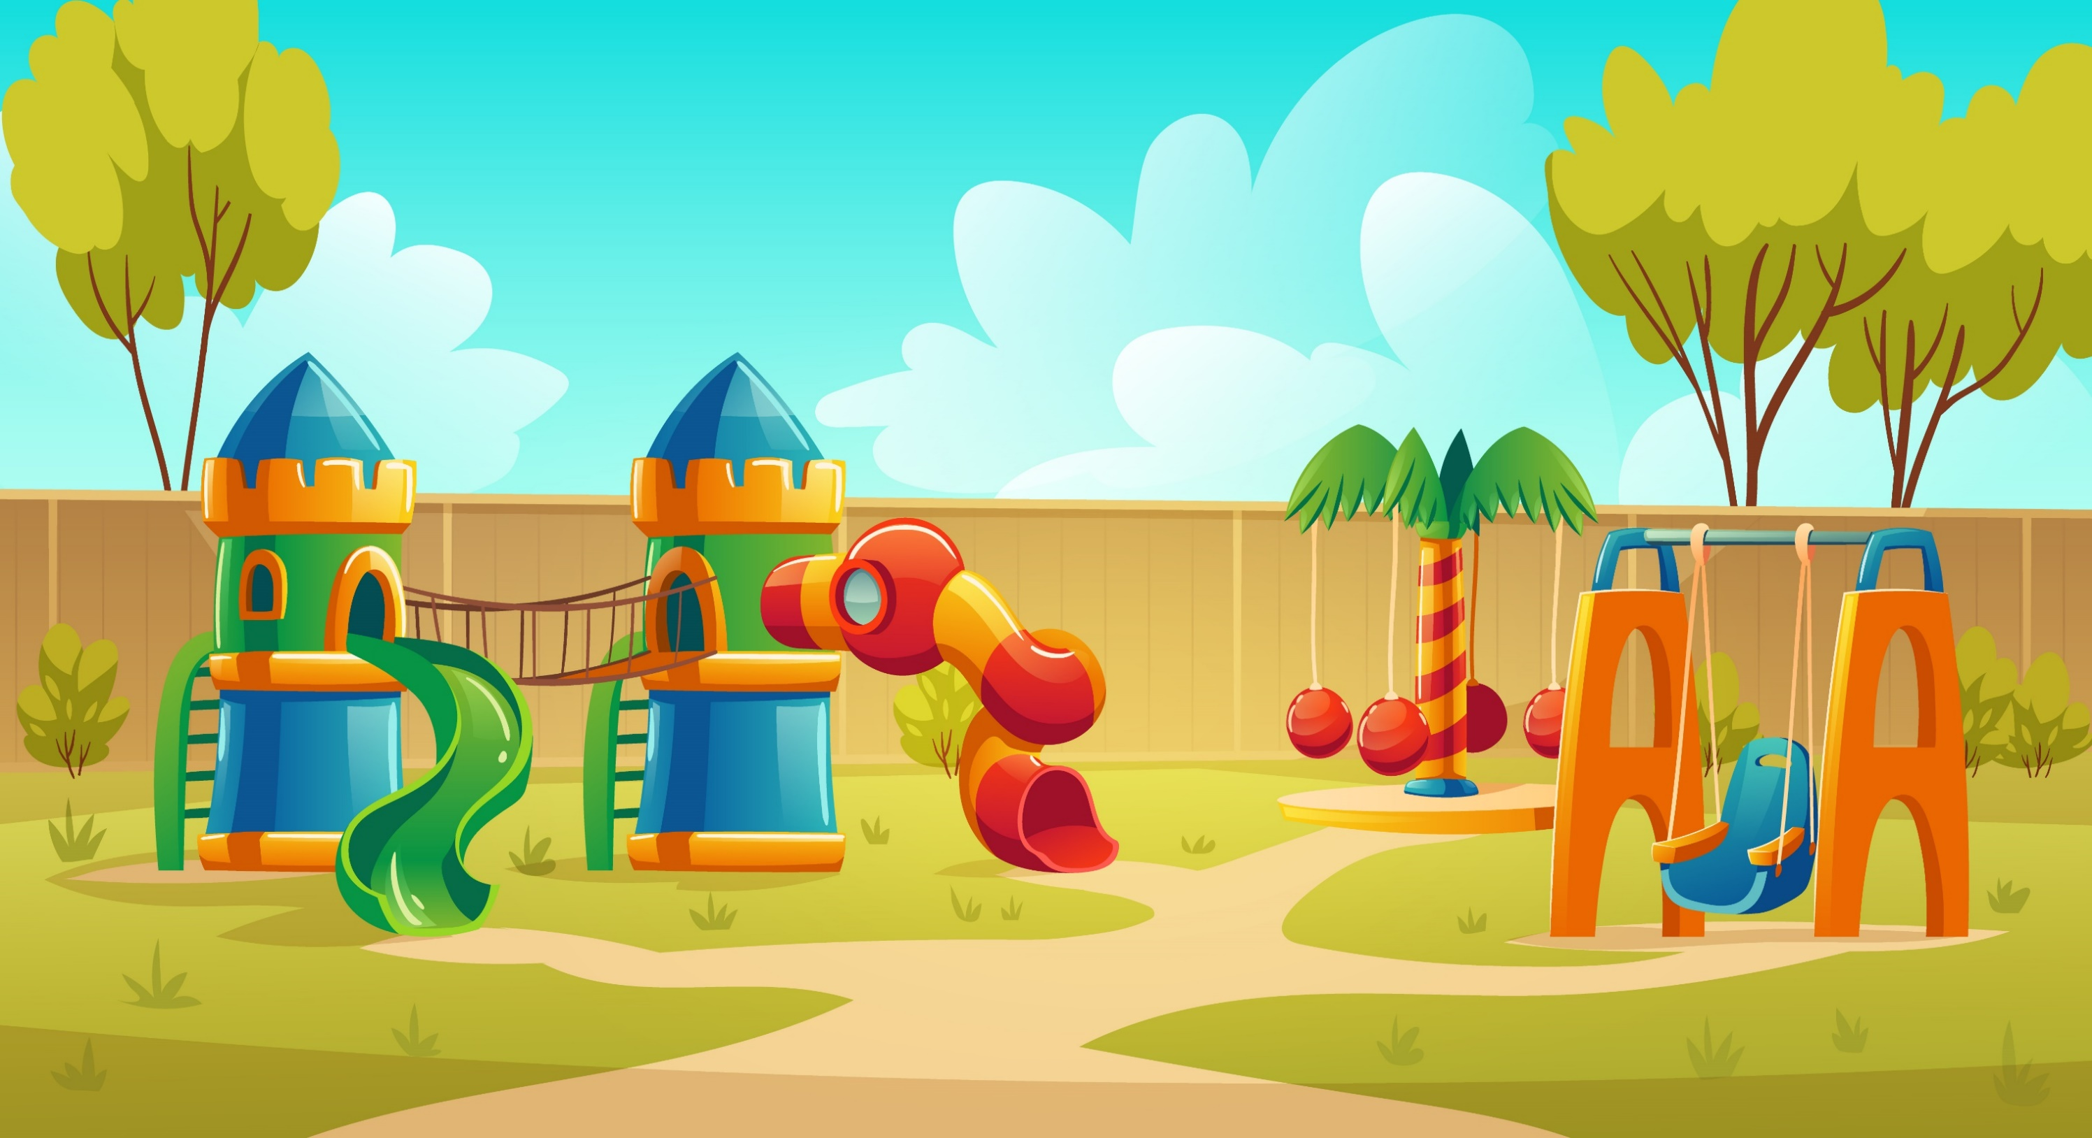




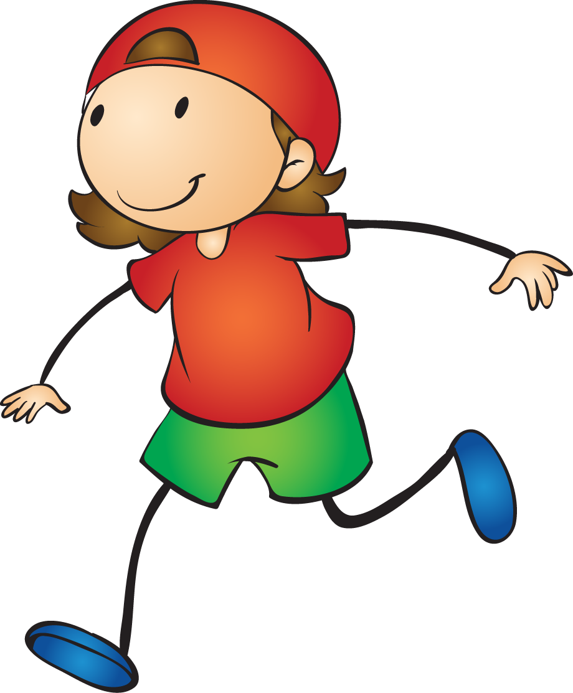

BẮT BƯỚM
Notes:
Bấm vào hình bé gái để đến slide kết thúc trò chơi

Slide 29

Cô giáo hỏi cả lớp câu gì?

Slide 30
Cái kẹo và con cánh cam
1
2
3

Slide 31
Ngoài đồ dùng học tập, Trung còn mang những gì đến lớp?

Slide 32
Cái kẹo và con cánh cam
1
2
3

Slide 33


Vì sao cô giáo và cả lớp vỗ tay khen Trung?
a/ Vì Trung nói rất hay.
b/ Vì Trung thật thà.

Slide 34

Notes:
Bam vao be gai se sang slide tiep theo

Slide 35
Luyện đọc phân vai

Slide 36
Cái kẹo và con cánh cam

Slide 37
Hoc10 chúc các em học tốt!

